Slide 1
MPIda xabar almashish turlari. Ikki jarayon o’ rtasida(Point to point) xabar almashish(Sinxron).

Slide 2
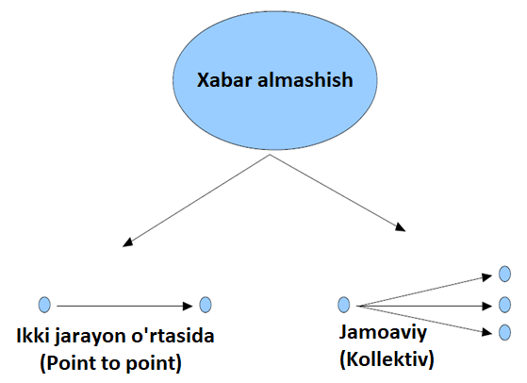
Xabar almashish turlari
MPI-dagi asosiy operatsiya bu xabarlarni uzatishdir. MPI da quyidagicha xabar almashish turlari mavjud: nuqtadan nuqtaga va jamoaviy.
Dasturlar parallel jarayonlarni yaratish va tugatish vositalarini va ishlaydigan jarayonlarning o'zaro ta'sirini o'z ichiga oladi.
Jo’natish jarayonlari quyidagicha bo’lishi mumkin: Individual turi ya’ni nuqtadan nuqtaga.
Kollektiv - operatsiyada kommunikatorning barcha protsessorlari ishtirok etadi.

Slide 3
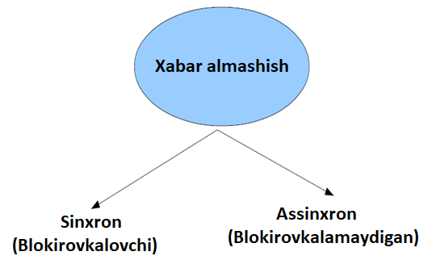
Xabar almashish turlari
Barcha protseduralar quyidagi sinflarga bo'linadi:
blokirovka qiluvchi (sinxron) va blokirovkasiz (asinxron) protseduralar.
Bloklirovkali xabar almashish protseduralari ishni to shart bajarilgunga qadar to'xtatib turadi. Asinxrondan qaytish aloqa operatsiyasini ishga tushirgandan so'ng darhol sodir bo'ladi.
Bloklirovkali xabar almashish bilan ehtiyotkorlik bilan foydalanish lozim.
Asinxron operatsiyalardan foydalanish ma'lumotlar massivlaridan ehtiyotkorlik bilan foydalanishni talab qiladi.

Slide 4
Yuborish va qabul qilish operatsiyalari blokirovka qiluvchi(sinxron) yoki bloklanmaydigan(assinxron) bo'lishi mumkin. Bloklanmaganmaydigan operatsiyalar uchun tayyorlikni tekshirish va bajarilishini kutish funktsiyalari belgilanadi.Aloqaning yana bir usuli - masofaviy xotiraga kirish , bu sizga masofaviy jarayonning xotira maydonini o'qish va o'zgartirish imkonini beradi. Mahalliy jarayon masofaviy jarayonning xotira maydoniga (jarayonlar tomonidan ko'rsatilgan oyna ichidagi) murojat qilishi va aksincha bo’lishi mumkin, shuningdek, masofaviy jarayonga uzatilgan ma'lumotlarni uning xotirasida mavjud bo'lgan ma'lumotlar bilan birlashtirishi mumkin (masalan, yig'ish orqali). Xotiraga masofaviy kirishning barcha operatsiyalari bloklanmaydi, biroq blokirovka qiluvchi sinxronlash funksiyalari bajarilishidan oldin va keyin chaqirilishi kerak.

Slide 5
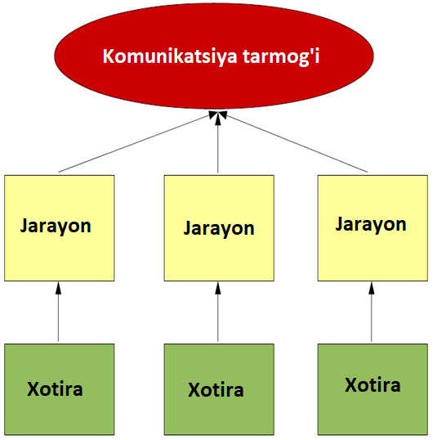
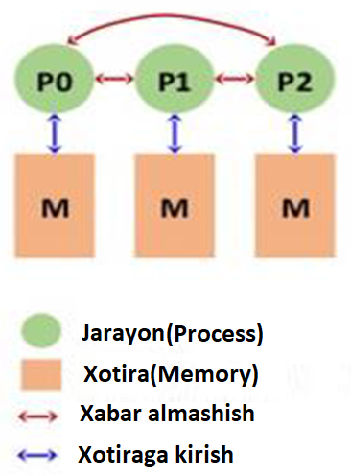
Xabar uzatish modeli

Slide 6
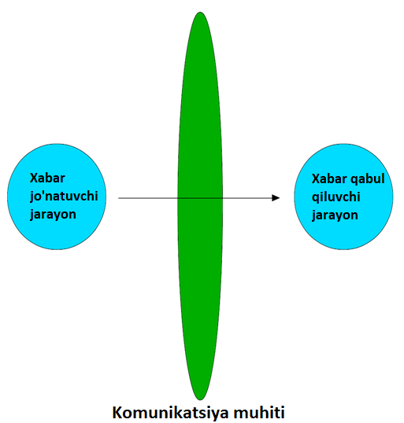
Xabar jo’natish – o’zaro aloqa yo’lidir.
Har bir jarayonning o'ziga xos identifikatori va ajratilgan manzil maydoni mavjud.
MPI-da umumiy o'zgaruvchilar yoki ma'lumotlar mavjud emas.
Jarayonlar jamoaviy axborot almashish operatsiyalarini amalga oshirish uchun guruhlarni tashkil qilishi mumkin.

Slide 7
Terminalogiya
Jarayon raqami manfiy bo'lmagan butun son bo'lib, har bir jarayonning o'ziga xos atributidir.
Xabarning atributlari jo'natuvchining jarayon raqami, qabul qiluvchining jarayon raqami va xabar identifikatoridir.
MPI_Status tuzilmasida quyidagi maydonlar mavjud:
MPI_Source(jo'natuvchining jarayon raqami),
MPI_Tag (xabar identifikatori),
MPI_Error(xato kodi); qo'shimcha maydonlar ham bo'lishi mumkin.
Xabar identifikatori (msgtag) - 0 dan 32767 gacha bo'lgan manfiy bo'lmagan butun son bo'lgan xabar atributi. Jarayonlar guruhlarga birlashtiriladi, guruh ichida barcha jarayonlar qayta nomlanadi.

Slide 8
Xabarni tashkil qiluvchilar.
1. Xabarlar malumotlar blogi – void*
2. Xabar ma'lumotlari quyidagilar.
(a) ma'lumotlar turi –MPI_Datatype;
(b) ma'lumotlar soni.
3. Xabarni qabul qiluvchi va jo'natuvchi haqida ma'lumot.
(a) Komunikator – MPI_Comm tipidagi jarayonlar guruhi identifikatori, yuqori darajadagi kommunikator – MPI_COMM_WORLD;
(b) qabul qiluvchining darajasi - ko'rsatilgan kommunikatordagi qabul qiluvchi jarayonning raqami;
(c) jo'natuvchi darajasi - ko'rsatilgan kommunikatordagi jo'natuvchi jarayonning raqami
MPI_ANY_SOURCE orqali tegishli kommunikatorda barcha jo‘natuvchilardan xabarlar olishingiz mumkin.
4. Xabar tegi. int turidagi ixtiyoriy son. Siz xabarlarni ma'lum bir teg bilan qabul qilishingiz mumkin, ixtiyoriy tegdagi xabarni qabul qilish uchun -MPI_ANY_TAG dan foydalanish mumkin.

Slide 9
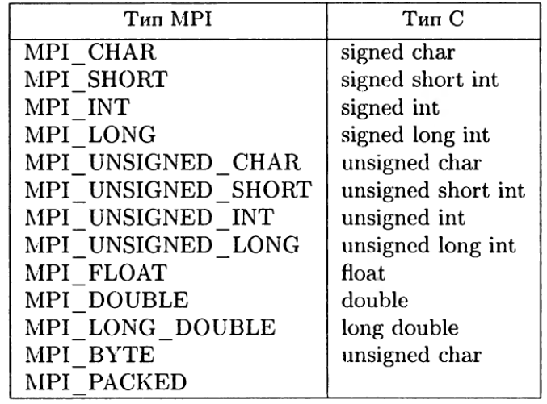
MPI va C malumot tiplari muvofiqligi.

Slide 10
MPI va C++ malumot tiplari muvofiqligi.
№ | MPI | C++ | БАЙТ | Диапазон принимаемых значений
1 | MPI_DOUBLE | double | 8 | -9 223 372 036 854 775 808 .0 / 9 223 372 036 854 775 807.0
2 | MPI_FLOAT | float | 4 | -2 147 483 648.0 / 2 147 483 647.0
3 | MPI_INT | int | 4 | -2 147 483 648 / 2 147 483 647
4 | MPI_CHAR | char | 1 | 0 / 255
5 | MPI_LONG | signed long int | 4 | -2 147 483 648 / 2 147 483 647
6 | MPI_LONG_DOUBLE | long double | 10 | 3.4e-4932 / 3.4e+4932
7 | MPI_SHORT | signed short int | 2 | -32 768 / 32 767
8 | MPI_UNSIGNED | unsigned int | 4 | 0 / 4 294 967 295
9 | MPI_UNSIGNED_CHAR | unsigned char | 1 | 0 / 255
10 | MPI_UNSIGNED_LONG | unsigned long int | 4 | 0 / 4 294 967 295
11 | MPI_UNSIGNED_SHORT | unsigned short int | 2 | 0 / 65 535
12 | MPI_BYTE | Типы данных MPI_BYTE и MPI_PACKED не соответствуют типу данных Fortran или C,C++. Значение типа MPI_BYTE состоит из байта (8 двоичных цифр). Байт не интерпретируется и отличается от символа. Разные машины могут иметь разные представления символов или могут использовать более одного байта для представления символов. С другой стороны, байт имеет одинаковое двоичное значение на всех машинах.
13 | MPI_PACKED

Slide 11
Blokirovkali(sinxron) xabar jo’natish.
Sinxronizatsiya bilan nuqtadan nuqtaga xabar jo’natish (biri jo'natuvchi, ikkinchisi qabul qiluvchi)
intMPI_Send(void* buf, int count, MPI_Datatype datatype, int dest, int msgtag, MPI_Comm comm)
buf – xabar yuborish buferining bosh manzili;
count - xabardagi uzatiladigan elementlar soni;
datatype - uzatilgan elementlarning turi;
dest - qabul qilish jarayonining raqami;
msgtag - xabar identifikatori;
comm - bu guruh identifikatori.
Xabarning barcha elementlari bufer bufida ketma-ket joylashgan. O'z-o'ziga xabar yuborishga ruxsat beriladi, lekin bu boshi berk ko'chaga olib kelishi mumkin.

Slide 12
Xabarni qabul qilish
int MPI_Recv(void* buf, int count, MPI_Datatype datatype, int source, int msgtag, MPI_Comm comm, MPI_Status*status)
OUT buf – xabarni qabul qiluvchi bufer manzili;
count - qabul qilingan xabardagi elementlarning maksimal soni;
datatype- qabul qilingan xabar elementlarining turi;
source - jo'natuvchi jarayonning raqami;
msgtag - qabul qilingan xabarning identifikatori;
OUT status – qabul qilingan xabar parametrlari.
Blokirovkalash pastki dastur qaytgandan so'ng xabarning barcha elementlari qabul qilinishini va bufer bufiga joylashtirilishini ta'minlaydi.Agar jarayon boshqa jarayonga ikkita xabar yuborsa va ikkala xabar ham bir xil MPI_Recv chaqiruviga mos kelsa, birinchi yuborilgan xabar avval qabul qilinadi.

Slide 13
Xabar statusi
Qabul qilingan xabarning atributlarini status massivining elementlaridan aniqlash mumkin.
status parametri - MPI_SOURSE (haqiqiy xabar darajasi), MPI_TAG (haqiqiy teg) va MPI_ERROR (xato kodi) maydonlari bilan oldindan belgilangan MPI_Status turidagi strukturadir.Qabul qilish jarayonining raqami aniq ko'rsatilishi kerak.Agar bitta jarayon bitta MPI_Recv ga mos keladigan ikkita xabarni boshqa jarayonga yuborsa, birinchi xabar birinchi bo'lib qabul qilinadi.Agar xabar turli jarayonlar tomonidan yuborilgan bo'lsa, unda qabul qilish tartibi aniqlanmagan.

Slide 14
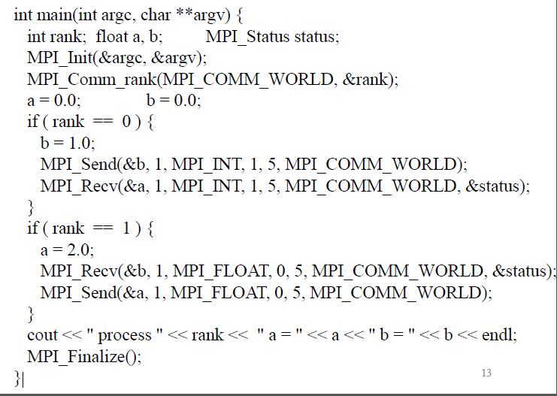

Ikki jarayon o’rtasida xabar almashish
0-jarayon 1-jarayonga xabar yuboradi va undan javob kutadi.
Dastur 3 ta jarayonda ishga tushirilgan va bu dasturda 0- va 1-0 jarayonlar o’rtasida xabar almashinyapti.

Slide 15
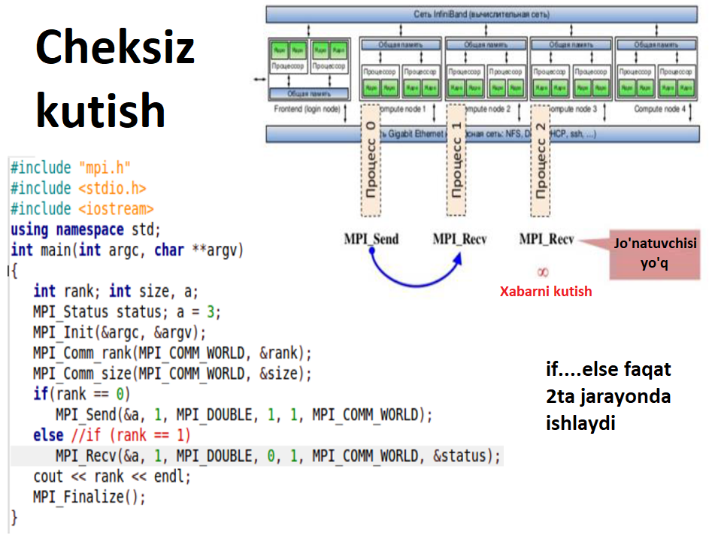

Slide 16
Topshiriqlar
1) Bir jarayondan 2- jarayonga MPI_INT tipidagi ma’lumot jo’nating va undan MPI_INT tipidagi ma’lumot qabul qiling va olingan ma’lumotlarni ekranga chop eting (har ikkala jarayon uchun ham).
2) Bir jarayondan 2- jarayonga MPI_FLOAT tipidagi ma’lumot jo’nating va undan MPI_INT tipidagi ma’lumot qabul qiling va olingan ma’lumotlarni ekranga chop eting (har ikkala jarayon uchun ham).
3) Bir jarayondan 2- jarayonga MPI_DOUBLE tipidagi ma’lumot jo’nating va undan MPI_FLOAT tipidagi ma’lumot qabul qiling va olingan ma’lumotlarni ekranga chop eting (har ikkala jarayon uchun ham).
4) Bir jarayondan 2- jarayonga MPI_FLOAT tipidagi ma’lumot jo’nating va undan MPI_FLOAT tipidagi ma’lumot qabul qiling va olingan ma’lumotlarni ekranga chop eting (har ikkala jarayon uchun ham).
5) Bir jarayondan 2- jarayonga 2 ta MPI_INT tipidagi ma’lumot jo’nating va bu ma’lumotlarni ekranga chop eting.
6) Bir jarayondan 2- jarayonga 2 ta MPI_FLOAT tipidagi ma’lumot jo’nating va bu ma’lumotlarni ekranga chop eting.
7) Bir jarayondan 2- jarayonga 2 ta MPI_DOUBLE tipidagi ma’lumot jo’nating va bu ma’lumotlarni ekranga chop eting.
8) Bir jarayondan 2- jarayonga 2 ta ma’lumot (MPI_INT va MPI_FLOAT tipidagi ) jo’nating va bu ma’lumotlarni ekranga chop eting.
9) Bir jarayondan 2- jarayonga 2 ta ma’lumot (MPI_DOUBLE va MPI_FLOAT tipidagi ) jo’nating va bu ma’lumotlarni ekranga chop eting.
10) Bir jarayondan 2- jarayonga 2 ta ma’lumot (MPI_DOUBLE va MPI_INT tipidagi ) jo’nating va bu ma’lumotlarni ekranga chop eting.

Slide 17
11) Bir jarayondan 2- jarayonga 2 ta teg orqali turli xil tipdagi (MPI_DOUBLE va MPI_INT) malumot jo’nating va bu ma’lumotlarni ekranga chop eting.
12) Bir jarayondan 2- jarayonga 2 ta teg orqali turli xil tipdagi (MPI_FLOAT va MPI_INT) malumot jo’nating va bu ma’lumotlarni ekranga chop eting.
13) Bir jarayondan 2- jarayonga 2 ta teg orqali turli xil tipdagi (MPI_FLOAT va MPI_DOUBLE) malumot jo’nating va bu ma’lumotlarni ekranga chop eting.
14) Bir jarayondan 2- jarayonga 3 ta teg orqali turli xil tipdagi 3ta malumot jo’nating va bu ma’lumotlarni ekranga chop eting.
15) Bir jarayondan 2- jarayonga 2 ta 2-jarayondan 1- jarayonga 1 ta turli tipdagi ma’lumot jo’nating va bu ma’lumotlarni ekranga chop eting.
16) Bir jarayondan 2- jarayonga 2 ta 2-jarayondan 1- jarayonga 3 ta turli tipdagi ma’lumot jo’nating va bu ma’lumotlarni ekranga chop eting.
17) Bir jarayondan 2- jarayonga 3 ta 2-jarayondan 1- jarayonga 1 ta turli tipdagi ma’lumot jo’nating va bu ma’lumotlarni ekranga chop eting.
18) Bir jarayondan 2- jarayonga 2 ta 2-jarayondan 1- jarayonga 1 ta turli tipdagi va turli teglar orqali ma’lumot jo’nating va bu ma’lumotlarni ekranga chop eting.
19) Bir jarayondan 2- jarayonga 2 ta 2-jarayondan 1- jarayonga 3 ta turli tipdagi va turli teglar orqali ma’lumot jo’nating va bu ma’lumotlarni ekranga chop eting.
20) Bir jarayondan 2- jarayonga 3 ta 2-jarayondan 1- jarayonga 1 ta turli tipdagi va turli teglar orqali ma’lumot jo’nating va bu ma’lumotlarni ekranga chop eting.

Slide 18
Variantlar **Variant raqami jurnaldagi raqam bilan mos qilib tanlansin
Variant raqami | 1-savol raqami | 2- savol raqami | 3- savol raqami | Variant raqami | 1- savol raqami | 2- savol raqami | 3- savol raqami
1 | 1 | 2 | 20 | 16 | 16 | 12 | 2
2 | 2 | 16 | 4 | 17 | 17 | 3 | 11
3 | 3 | 8 | 19 | 18 | 18 | 10 | 6
4 | 4 | 13 | 8 | 19 | 19 | 16 | 17
5 | 5 | 19 | 7 | 20 | 20 | 9 | 3
6 | 6 | 7 | 13 | 21 | 1 | 18 | 9
7 | 7 | 11 | 5 | 22 | 2 | 7 | 17
8 | 8 | 15 | 10 | 23 | 3 | 13 | 15
9 | 9 | 6 | 19 | 24 | 4 | 17 | 9
10 | 10 | 4 | 18 | 25 | 5 | 20 | 15
11 | 11 | 1 | 16 | 26 | 6 | 15 | 1
12 | 12 | 14 | 1 | 27 | 7 | 3 | 16
13 | 13 | 17 | 15 | 28 | 8 | 15 | 2
14 | 14 | 5 | 19 | 29 | 9 | 17 | 11
15 | 15 | 18 | 9 | 30 | 10 | 15 | 3

Slide 19
E’tiboringiz uchun rahmat!

